Slide 1
Trends of E-Commerce Evolution:
Power of Crowd & Mobility
電子商務演化新趨 勢:
「群眾」與「移動」的力量之探索
Yung-Ming Li Ph.D.
Professor, Institute of Information Management
National Chiao Tung University, Taiwan

Slide 2
Leveraging Power of Crowd
群眾智慧 Crowd Wisdom
群眾外包 Crowd Sourcing
群眾募資 Crowd Funding

Slide 3
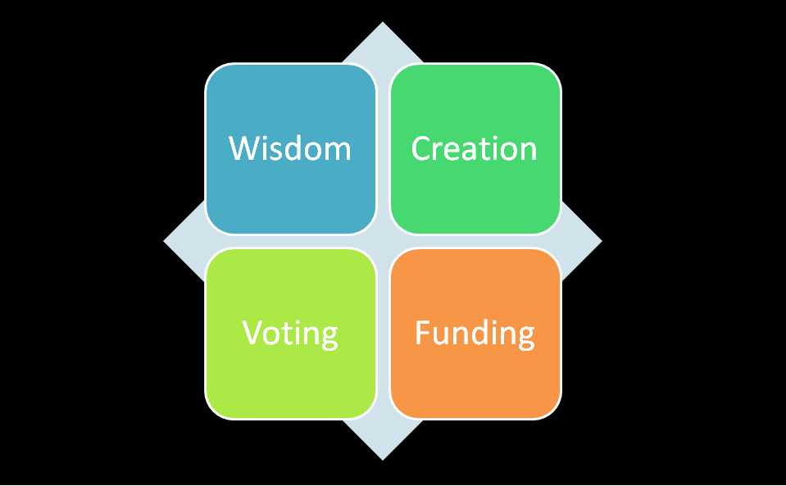
Leveraging Crowds: Four Different Models

Slide 4
群眾智慧 Crowd Wisdom
Notes:
http://www.dgnet.com.tw/articleview.php?article_id=16373&issue_id=3201
http://www.bnext.com.tw/search/tag/%E7%BE%A4%E7%9C%BE%E5%A4%96%E5%8C%85?s=20&l=20

Slide 5

群眾智慧(Crowd Wisdom)的力量
罐子到底有多少顆jellybean呢?
https://www.youtube.com/watch?v=iOucwX7Z1HU

Slide 6
Crowds wisdom
“Under the right circumstances, groups are remarkably intelligent, and are often smarter than the smartest people in them. Groups do not need to be dominated by exceptionally intelligent people in order to be smart. Even if most of the people within a group are not especially well-informed or rational, it can still reach a collectively wise decision.”

Slide 7

我們比我聰明(We Are Smarter than Me)
此書大力倡導「群眾智慧」（wisdom of crowd）和「群眾外包」的神奇，認為看似如散沙般的群眾智慧，將在各行各業中進行創新改革
這本書的撰寫過程也是「群眾外包」和「群眾智慧」的具體實踐－整本書是由華頓商學院與史隆商學院的教授、學生們，利用短短一年的時間，在網路的開放空間中撰文討論，最後集結而成，顛覆了由作者自行蒐集資料寫作的傳統出書模式。
亞里斯多德:「群體中的每個個體，都具部份
智慧，集合起來，就成為有手腳感官的完整的人。」

Slide 8
群眾智慧案例
threadless.com讓消費者共同設計衣服樣式[1]- Collaborating
CrowdMed: 讓網路上的人們透過自身經驗去診斷你的病情[2] – Consulting
Google 翻譯社群站,用群眾智慧精進翻譯功能[3] – Editing
為窮人設計$300美金房子[4]- Creating
紐時請讀者從2萬封郵件中幫忙找出獨家新聞[5] – Searching

Slide 9
應用種類
預測問題(Prediction problems) :
  根據現有事實或數據推論未來的事情
  Ex:誰會贏得這次的市長選舉?
  諮詢問題(Consultation problems) :
  除了自己的答案以外，還需要考慮別人的想法
  Ex:塞車時段我該如何更快速的到達目的地?
  創造問題(Creation problems) :
  需要更多的討論，集思廣益，協同創作
Notes:
認知問題(Cognition problems) :
some questions may not have a single right answer, but some answers will always be better than others.
協調問題(Coordination problems):
To solve a coordination problem, a person has to think not only about what he believes the right answer is but also about what other people think the right answer is.
合作問題(Cooperation problems):
cooperation problems require something more, they require that people trust those around them.
For people to pay taxes – people have to trust their neighbors (that they’re also paying), trust the government (that they’re using the money wisely), and trust that the state will find and punish those who don’t pay their taxes.

Slide 10
群眾(Crowds) vs. 團體(Groups)
相異之處
  群體認同感
  沒有正式的組織
  成員數量不斷變動
  相同之處
  採取集體行動的能力作出決定或解決問題

Slide 11
如何珍惜群眾意見？
多元意見：讓意見有機會個別表達。
獨立思考：讓大家儘可能意見交流，卻能獨立思考。
分權管理：讓決策在最接近問題的地方做成。
聚合能力：讓個別意見轉化為群體決策的機制

Slide 12
群眾外包 Crowd Sourcing

Slide 13
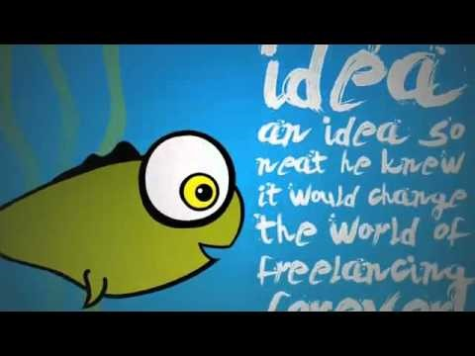
什麼是群眾外包(Crowdsourcing)?
https://www.youtube.com/watch?v=go-vSTON-cU
Notes:
影片有字幕

Slide 14

什麼是群眾外包(Crowdsourcing)?
Crowd + Outsourcing = Crowdsourcing
  藉由網路鏈結找到能夠提供「知識」、「專業」、「資源」、「時間」、「人力」、「創意」等的群眾(Crowd)解決特定的任務或問題，。

Slide 15
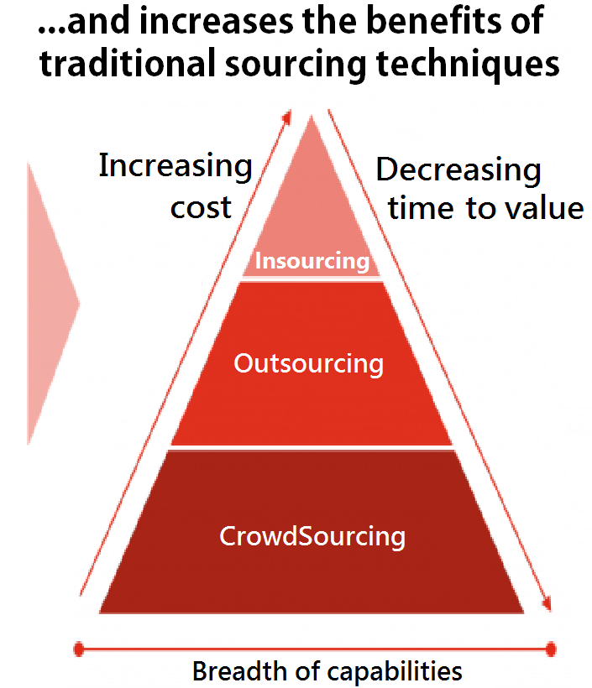
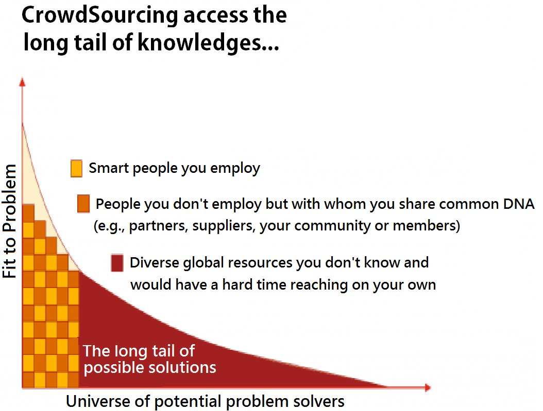
What Is CrowdSourcing
An online, distributed problem solving and production model.
source: www.digitalinnovation.pwc.com.au

Slide 16


應用
功能: Creating, Producing, Marketing
應用:慈善事業、教育、新聞媒體、道德、健康、金融、資訊科技、政府、公共建築….
Notes:
https://www.youtube.com/watch?v=-38uPkyH9vI

Slide 17
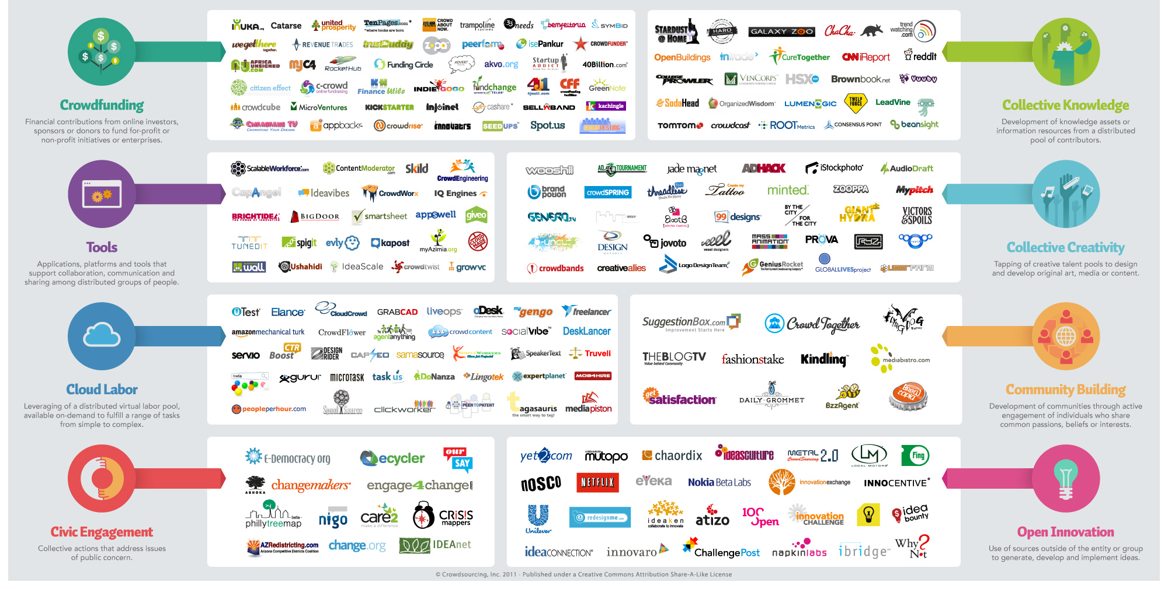
Crowdsourcing 平台
群眾募資平台、群眾開發平台、雲勞力、公眾議題平台、知識協作平台、創意協作平台、品牌社群、開放式創新平台

Slide 18
目前Crowdsourcing如何運作?
- Crowd Ideas & Solution
1
2
3
4
5
6
Company has
a
problem
Company broadcasts the problem online
The online crowd submits solutions
Company & crowd set solution jointly
Company rewards problem solvers
Company & community profits
Example: innoCentive.com

Slide 19
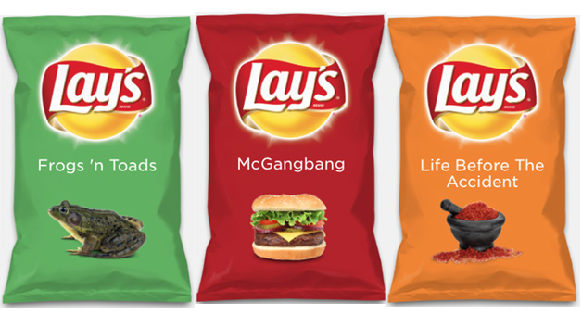
Crowdsourcing如何運作?
- Crowd Marketing
要顧客不只注意到產品，還要顧客參與其中、創造話題! – Comments , Like
Lay’s洋芋片發起” Do Us a Flavor” (做我們的味道) 的活動，廣邀消費者提供有趣的洋芋片口味，成功製造話
題!
product
青蛙口味
麥當勞漢堡口味
風雨前的寧靜口味

Slide 20
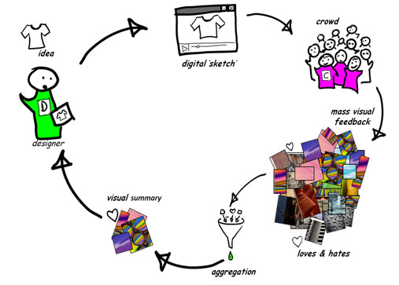
Crowdsourcing如何運作?
- Crowd Creation

Slide 21

Crowdsourcing- Creating music
Notes:
大部份的合唱團要求團員擁有副好歌喉、身著長袍、並且能在同一地點進行排練。然而，Eric Whitacre 在 2011 年經典 TED talk 中示範了如何運用世界各地合唱歌手上傳的影片組成一首美妙的曲子！Whitacre 說：「人類會無所不用其極地聯繫彼此，而人們能從虛擬的連結中體驗到無比真實的聯繫。」
https://www.youtube.com/watch?v=D7o7BrlbaDs

Slide 22
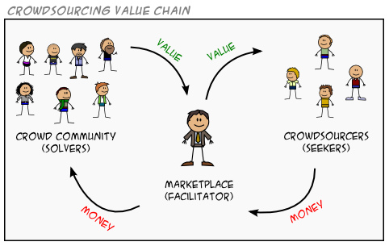

Slide 23
群眾外包:未來展望
Cost efficiency : 群眾外包平台的理念源於集結眾人智慧，發揮產生群體智能；相較於其它替代方案，群眾外包平台具有工資低廉與產出效能充沛的特點，因而在短時間內迅速竄紅。
Diversity: 打破時區及空間限制的特性，除了提供來自世界各地的委託人將問題發布至平台上尋求解決外，也讓更多來自不同文化背景的工作者根據自己的喜好專長貢獻一己之力。
IT Platform: 在資訊爆炸時代中，現有的資訊整合及交換的方式勢必得更有效率的提升，而群眾力量的有效運用不僅是群眾智慧的展現，更意謂著雲端工作時代的來臨。

Slide 24
群眾募資 Crowd Funding

Slide 25
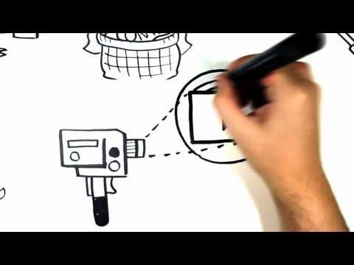
什麼是群眾募資？

Slide 26
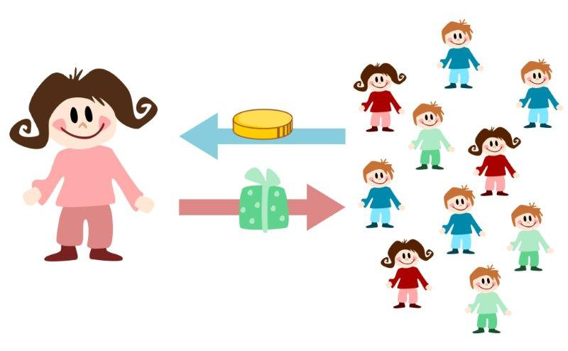
群眾募資定義
「群眾募資」是指利用網路平台展示創意產品、計畫內容、原創設計等想法，並與大眾解釋讓此作品量產或實現的計畫。
透過小額贊助的方式來募得資金，支持個人或組織的目標執行完成。而贊助者可得到不同類型的回饋。

Slide 27
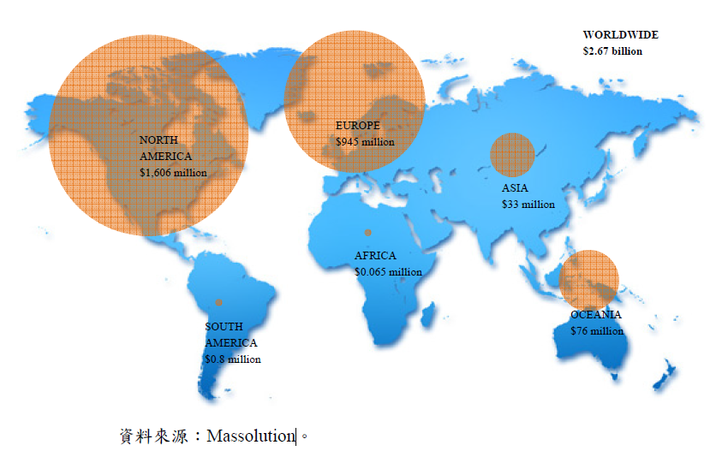
群眾募資趨勢
群眾募資平台在2012年募集了27億美元，相較於2011年，成長了81%，並成功資助了超過100萬個計畫。
募資市場主要集中於北美洲與歐洲，約占群眾募資市場的95%。

Slide 28
群眾募資的發展階段
Kickstarter、SellABand、IndieGoGo、Spot.Us、MySherpas、
Trampoline Systems MyFC Beer Bancroll
Statue of Liberty Marillon
Individual campaigns
Non-equity crowdfunding platforms
Equity crowdfunding campaigns
Equity CF platforms
Legal initiatives
New asset class based on CF
“Crowdfunding Exemption”-SEC petition
WiSEED
GcovVC
crowdcube
source: crowdfunding.pl

Slide 29
群眾募資類型
群眾募資
財務報償型
債權基礎
（Lending-based Crowdfunding）
股權基礎
（Equity-based Crowdfunding）
非財務報償型
捐贈及回饋基礎
（Donation and Reward-based
Crowdfunding）

Slide 30
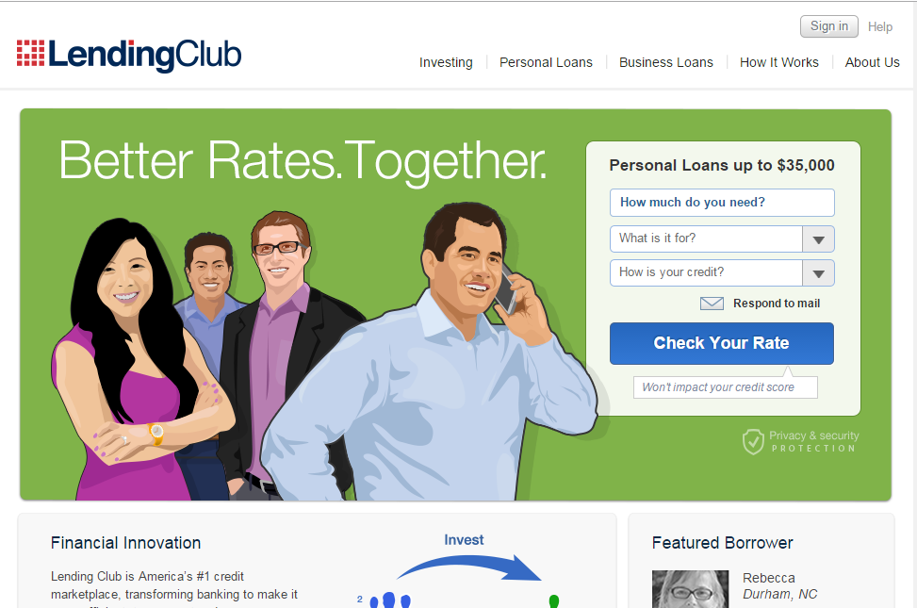
群眾募資類型─財務報償型
債權基礎（Lending-based Crowdfunding）：提案者向個人或組織募集資金，並在未來某個承諾的時點償付本金與利息。提案者必須證明自身的信用及還款能力，以取得他人的信任。
現有平台：Lending Club https://www.lendingclub.com
Notes:
資料來源:經濟研究第14期：新興募資方式－群眾募資行為之初探

Slide 31
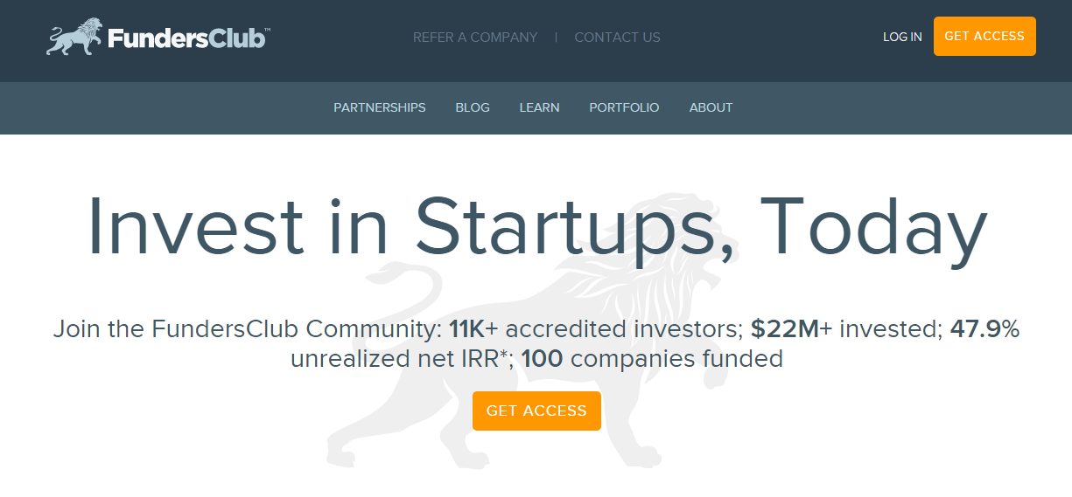
群眾募資類型─財務報償型
股權基礎（Equity-based Crowdfunding）：贊助者投入資金後，獲得組織的股權。若未來該組織營運狀況良好，價值提昇，則贊助者獲得的股權價值也相對應地提高。 目前台灣的法令並不允許提案者以現金紅利或有價證券作為對價。
現有平台： Funders Club
https://fundersclub.com/

Slide 32

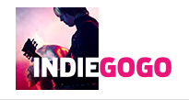


群眾募資類型─非財務報償型
捐贈及回饋基礎（Donation and Reward-based Crowdfunding）：台灣目前的群眾募資平台，皆屬此類。贊助者投入資金後，可以獲得提案者承諾的回饋，這屬於附條件式的捐贈；若提案者並無承諾回饋，則為單純的捐贈。為目前最常見的募資類型。
國外現有平台：Kickstarter、 Indiegogo
國內線有平台：Flying V、嘖嘖

Slide 33
群眾募資方式
兩種群眾募資的方式：
  1. All or Nothing: 除非達到募資目標，才可以得到現金流，否則須歸還給贊助者。
  2.Take What You Get: 不管有沒有達到募資目標，計畫發起人都可以得到募資金額。
Notes:
資料來源:http://crowdfunding.pixnet.net/blog/post/56311102-crowdfunding

Slide 34
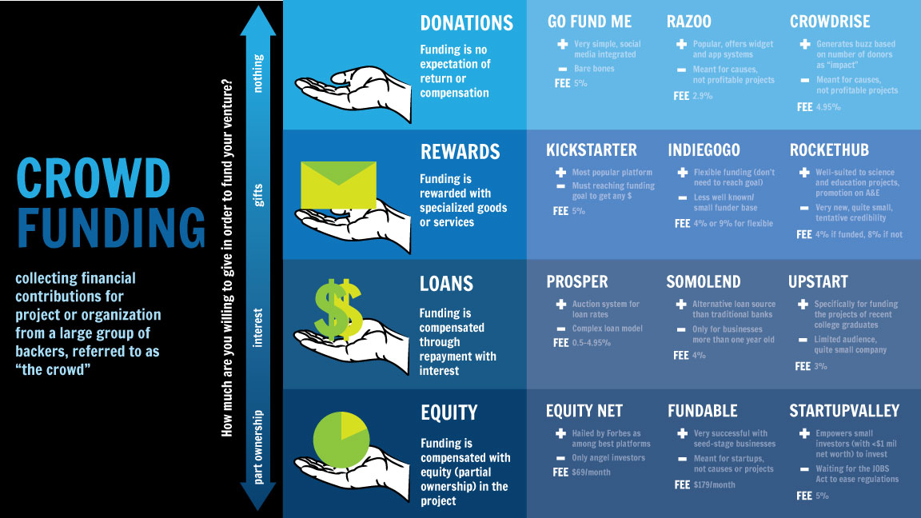
募資平台的營運模式
募資平台透過抽取佣金(4%~10%)來維持營運。

Slide 35
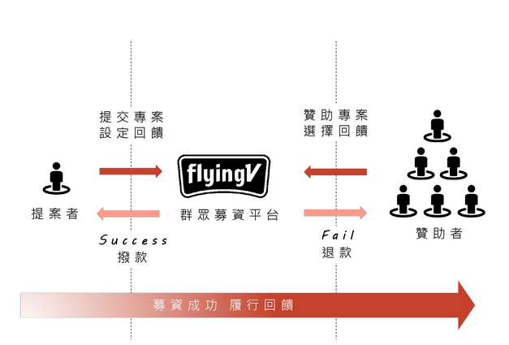
群眾募資流程─以Flying V為例
Notes:
資料來源：Flying V網站
https://www.flyingv.cc/faq/crowdfunding

Slide 36
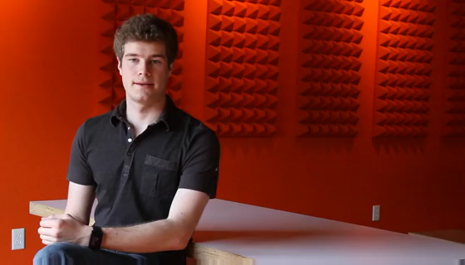
成功案例:
Pebble: E-Paper Watch for iPhone and Android
目標：10萬美元。實際融資金額：1026萬6845美元
E-Paper智能手錶是Kickstarter歷史上融資最成功的案例
Notes:
資料來源:http://www.gemag.com.cn/12/3282Pebble
E-Paper智能手錶是Kickstarter歷史上融資最成功的案例，用戶可以將自己的Pebble E-Paper智慧手錶通過藍牙和iPhone或者Andriod手機連接起來，還可以用這款智慧手錶查收資訊和查看通話記錄0_1.html

Slide 37
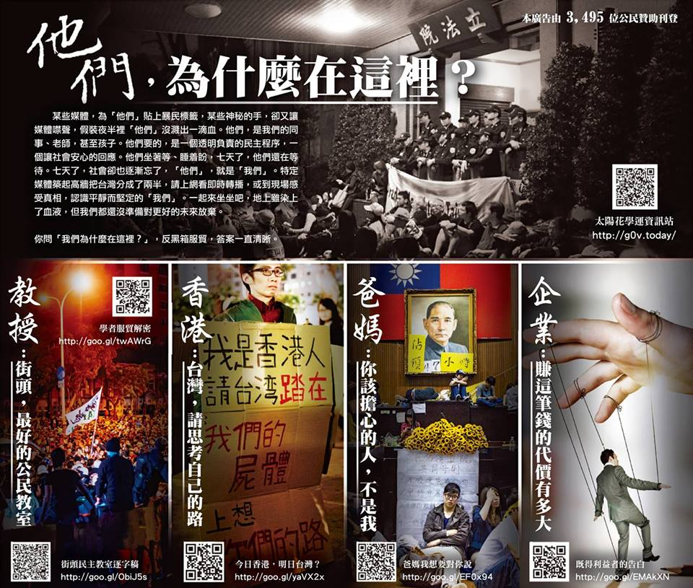
成功案例:太陽花學運集資廣告
為了讓太陽花學運可以在國際上發聲，網友集資買下蘋果日報與紐約時報的頭版廣告。專案上線35分鐘內募得150萬元的蘋果日報頭版廣告費，3小時後，第二階段633萬元的紐時頭版廣告費也達成。

Slide 38
Leveraging Power of Mobility

Slide 39
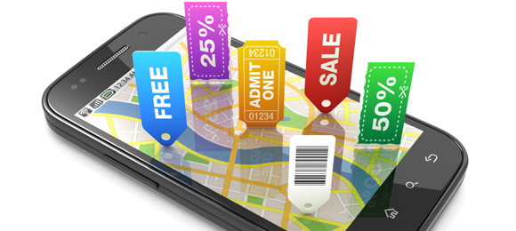
Mobile Commerce
Mobile Commerce=即是使用者以行動化的終端設備透過行動通訊網路來進行商業交易活動。

Slide 40



Mobile Commerce
New mobile commerce paradigm
= [Social power]x [Location power] x [Context power]

Slide 41
O2O Business Model

Slide 42

Mobility: Integrating the virtual world and physical world

Slide 43
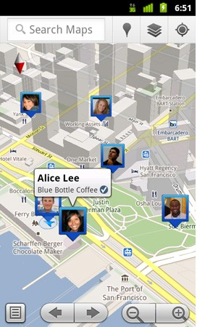
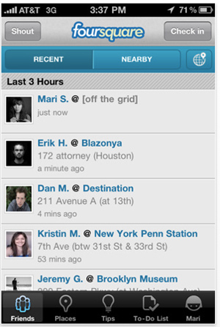
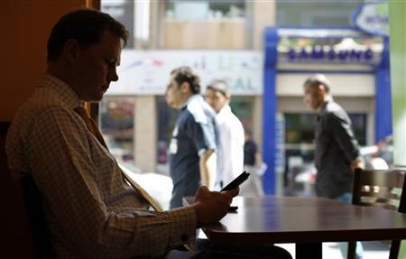
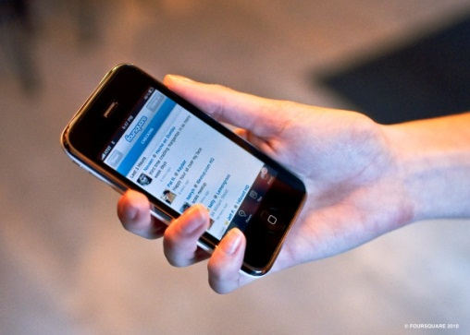
Exploring New Business Model: O2O
Virtual world
Sharing &
Understanding
Interactions
Generating &
Consuming
Physical world

Slide 44
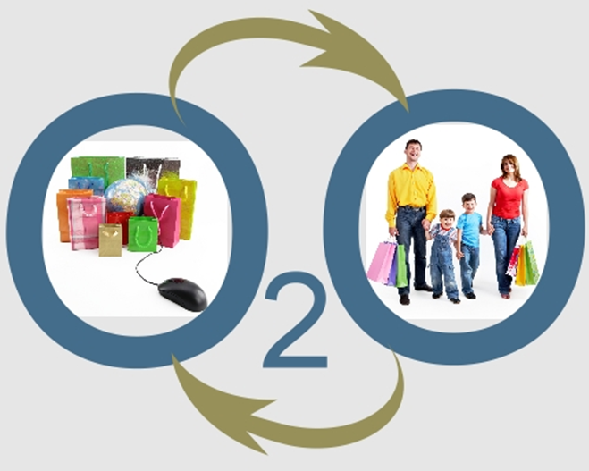
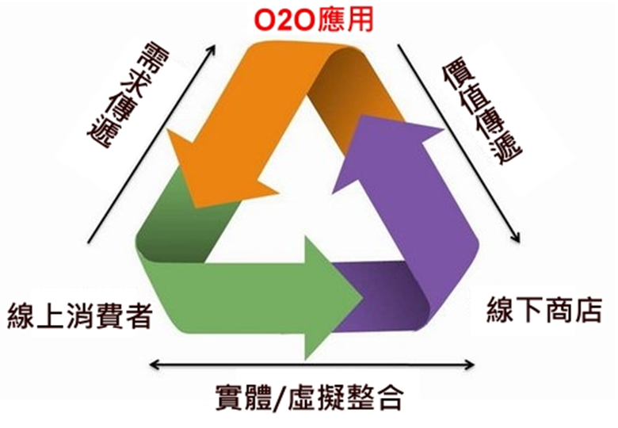
O2O Business Model
O2O ( Online to Offline )
Omni-channel Retailing
C2B(Customer to Business)： C2B(Customer to Business)：Early apply in Group buy website or some website. ex: “Groupon” providing discount.
Notes:
O2O，全稱為Online to Offline: 「線上對應線下實體」的意思，相對應其他我們耳熟能詳的B2B、B2C等等電子商務模式，具體的方式就是「消費者是在網路上付費，在店頭享受服務或取得商品」。

Slide 45
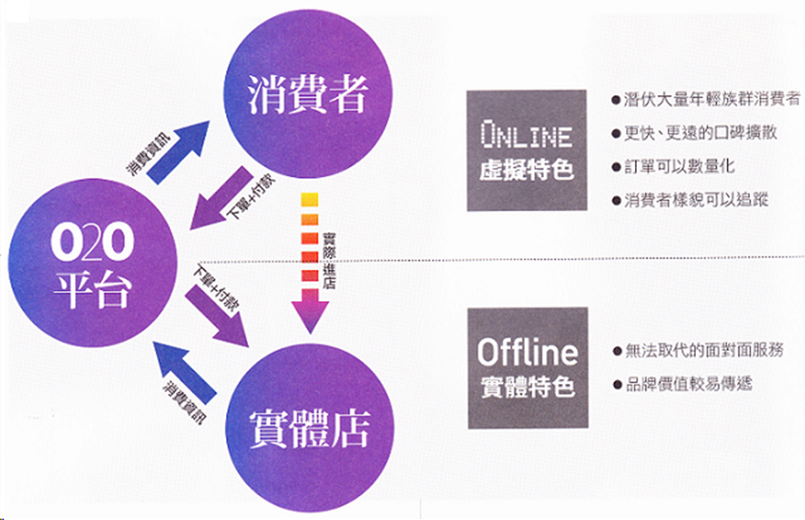
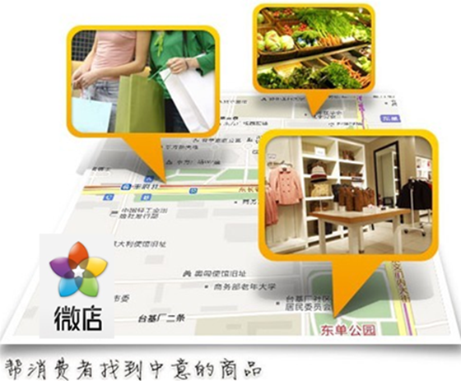
O2O Information Technology Feature
SoLoMo Meaning :
Social
Local
Mobile
Notes:
O2O，全稱為Online to Offline: 「線上對應線下實體」的意思，相對應其他我們耳熟能詳的B2B、B2C等等電子商務模式，具體的方式就是「消費者是在網路上付費，在店頭享受服務或取得商品」。

Slide 46
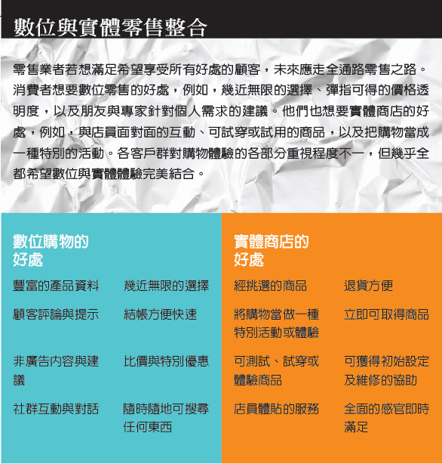

On-Line & Off-Line Integration
O2O,it’s advantage is digital stores, through IT technology (cash flow + information flow), integrated to a physical store. It is a competitive weapon for physical store.
Digital commerce platform can review trade data to analysis consumer behavior.
哈佛商業評論 全球繁體中文版｜December 2011 購物的未來進行式
Notes:
O2O，全稱為Online to Offline: 「線上對應線下實體」的意思，相對應其他我們耳熟能詳的B2B、B2C等等電子商務模式，具體的方式就是「消費者是在網路上付費，在店頭享受服務或取得商品」。

Slide 47
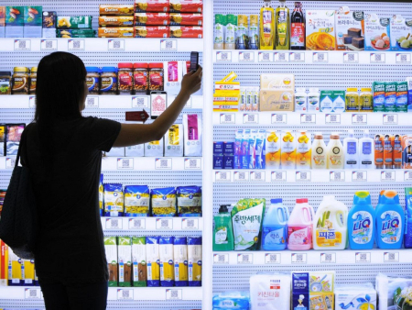
反向而行的O2O？
O2O past mostly adopted "pay online, offline consumption" business model (ex: Group Buying websites), however through smart phones, O2O has new channel.
For example, the world-renowned chain supermarket Tesco in South Korea subway station in the major way to advertise the product image arrangement become like shelves in general "QRcode shop" to let passengers purchase goods directly using smart phone by shoot image QRcode.
（圖：Tesco在南韓地鐵站設置的QRcode商店。圖片出處：http://brandsugar.co/blog/homeplus-subway-virtual-store)

Slide 48
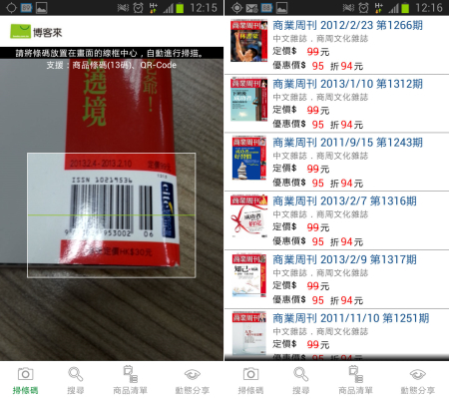
反向而行的O2O？
Another O2O case is Taiwan's largest online bookstore “books.com.tw" .
The launch of App "Quickly Find" that lets the user when visiting a bookstore, scanning directly through the book's barcodes to find the same book on “books.com.tw” and enjoy more discounts.
（圖：博客來的「博客來快找」App，讓消費者在實體書店發掘有興趣書籍的同時，也能快速找到博客來上頭折扣更多的同一本書！)

Slide 49
Q & A

Slide 50
Research Methods: Life Cycle
Social Media
Big Data
Analyzing
(Hypothesis)
(Discovering)
Social Elements & Dynamics
(Assumption-Theory)
Designing
(Application)
(Engineering )
Trust mechanism
Diffusion mech.
Decision mech.
Behavior
Click
Feedback
Link
PageRank
Relationship
Influence
Interaction
Similarity

Slide 51
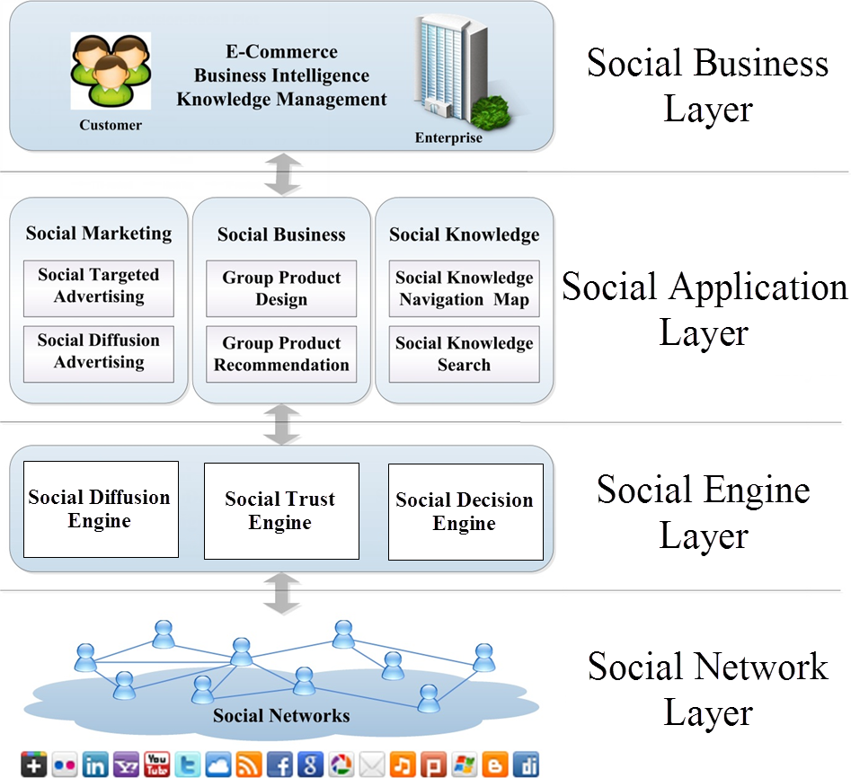
Research Issues: Perspectives
Social media
  Consolidate big data of
  social interactions
Social Engines
  Efficiency-improved
  computing algorithm
Social Applications
  Value-created service
  innovation
Social Business Models
  Monetizing and pricing
  scheme (game theory)

